Slide 1
Lập trình hướng đối tượng

Slide 2
Mục tiêu
Giải thích về OOP
Giải thích các lớp và đối tượng
Định nghĩa và mô tả các phương pháp
Giải thích về các công cụ sửa đổi truy cập
Định nghĩa và mô tả sự kế thừa
Giải thích về ghi đè phương thức
Giải thích về đa hình và trừu tượng

Slide 3
Mục tiêu
Thảo luận thêm các tính năng mới trong OOP:
Thuộc tính, Thuộc tính được tự động triển khai
Lớp tĩnh và Phương thức mở rộng
Loại ẩn danh và bộ điều khiển mặc định
Thành viên chỉ đọc và phương thức giao diện mặc định
Sử dụng khai báo
Các thành viên có biểu hiện
Loại bản ghi
Khởi tạo đối tượng
Thuộc tính tự động chỉ đọc và Thuộc tính chỉ ban đầu

Slide 4
Lập trình hướng đối tượng (OOP)
Ngôn ngữ lập trình dựa trên hai khái niệm cơ bản: dữ liệu và cách thao tác dữ liệu. Cách tiếp cận này có một số nhược điểm như thiếu khả năng tái sử dụng và thiếu khả năng bảo trì.
Để khắc phục những khó khăn này, OOP đã được giới thiệu, tập trung vào dữ liệu hơn là cách thao tác dữ liệu.
Cách tiếp cận hướng đối tượng định nghĩa các đối tượng là các thực thể có một tập hợp các giá trị xác định và một tập hợp các thao tác xác định có thể được thực hiện trên các giá trị này.
Trừu tượng hóa , đóng gói , đa hình và kế thừa là những nguyên tắc cốt lõi của lập trình hướng đối tượng

Slide 5
Mô hình OOP
Chương trình định hướng thủ tục
Lớp A
{
}
dữ liệu1
sửa đổi
dữ liệu1
dữ liệu2
Hàm1 ()
Hàm1 (dữ liệu1)
Hàm2 ()
Hàm2 (dữ liệu1)
Hàm3 (dữ liệu2)
Hàm4 (dữ liệu2)
Lớp B
{
}
Đối tượng = Dữ liệu + Phương thức
dữ liệu2
sửa đổi
Hàm3 ()
Các khái niệm cơ bản
đóng gói
Di sản
Đa hình
Các phương pháp cụ thể:
nhà xây dựng
Hàm4()

Slide 6
Lập trình hướng đối tượng
OOP là một khái niệm mạnh mẽ giúp giải quyết nhiều vấn đề trong phát triển phần mềm. OOP không phải là chén thánh của lập trình nhưng nó có thể giúp viết mã dễ đọc, dễ bảo trì, dễ cập nhật và dễ mở rộng
Một đối tượng có thể kế thừa các thuộc tính của đối tượng khác bằng cách sử dụng khái niệm kế thừa . Do đó, chúng ta có thể nói rằng lập trình hướng đối tượng được tổ chức xung quanh dữ liệu và các hoạt động được phép trên dữ liệu.
Khi lập trình hướng đối tượng, chúng ta bắt đầu bằng việc xác định các thực thể mà chúng ta cần thao tác, cách chúng liên quan với nhau và cách chúng tương tác. Đây là một quá trình được gọi là mô hình hóa dữ liệu và kết quả của quá trình này là một tập hợp các lớp khái quát hóa các thực thể được xác định

Slide 7
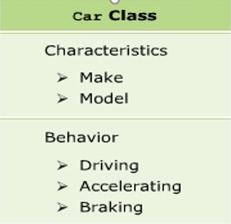

Lớp và đối tượng
Lớp là một bản thiết kế hoặc nguyên mẫu do người dùng định nghĩa mà từ đó các đối tượng được tạo ra. Về cơ bản, một lớp kết hợp các trường và phương thức (hàm thành viên xác định hành động) thành một đơn vị

Slide 8
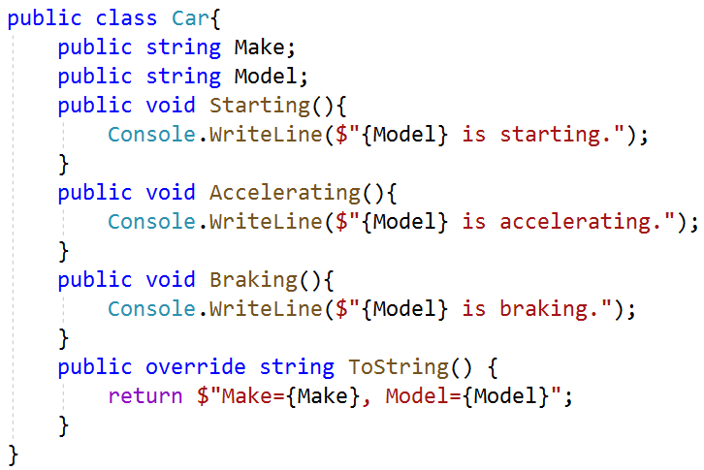
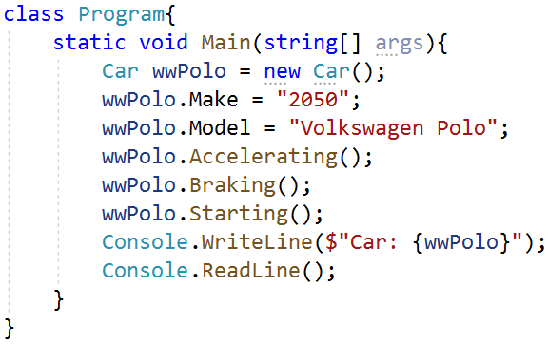
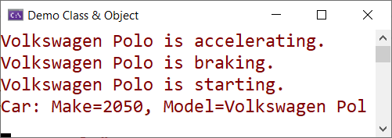
Lớp và đối tượng
Một đối tượng là một thể hiện của lớp và đại diện cho một thực thể trong đời thực. Để khởi tạo một đối tượng trong C#, chúng ta sử dụng từ khóa new theo sau là tên của lớp mà đối tượng sẽ dựa trên đó.

Slide 9
Khả năng hiển thị của thành viên
Có năm chỉ định truy cập: riêng tư, công cộng, được bảo vệ, nội bộ và được bảo vệ nội bộ. Theo mặc định, các thành viên là riêng tư đối với lớp
public : Loại hoặc thành viên có thể được truy cập bằng bất kỳ mã nào khác trong cùng một hội hoặc một hội khác tham chiếu đến nó
riêng tư : Loại hoặc thành viên chỉ có thể được truy cập bằng mã trong cùng một lớp hoặc cấu trúc
protected : Loại hoặc thành viên chỉ có thể được truy cập bằng mã trong cùng một lớp hoặc trong một lớp có nguồn gốc từ lớp đó

Slide 10
Khả năng hiển thị của thành viên
nội bộ : Loại hoặc thành viên có thể được truy cập bằng bất kỳ mã nào trong cùng một hội đồng, nhưng không phải từ một hội đồng khác
protected nội bộ : Loại hoặc thành viên có thể được truy cập bằng bất kỳ mã nào trong hợp ngữ mà nó được khai báo hoặc từ bên trong lớp dẫn xuất trong hợp ngữ khác
được bảo vệ riêng tư : Loại hoặc thành viên chỉ có thể được truy cập trong tập hợp khai báo của nó, bằng mã trong cùng một lớp hoặc trong một loại có nguồn gốc từ lớp đó

Slide 11
Đóng gói OOP
Đóng gói được định nghĩa là dữ liệu liên kết và mã thao tác nó cùng nhau trong một đơn vị
Dữ liệu được ràng buộc riêng tư trong một lớp mà không có quyền truy cập trực tiếp từ bên ngoài lớp
Tất cả các đối tượng cần đọc hoặc sửa đổi dữ liệu của một đối tượng nên thực hiện thông qua các phương thức public mà một lớp cung cấp
Đặc tính này được gọi là ẩn dữ liệu và làm cho mã ít bị lỗi hơn bằng cách xác định một số điểm nhập giới hạn cho dữ liệu của đối tượng

Slide 12
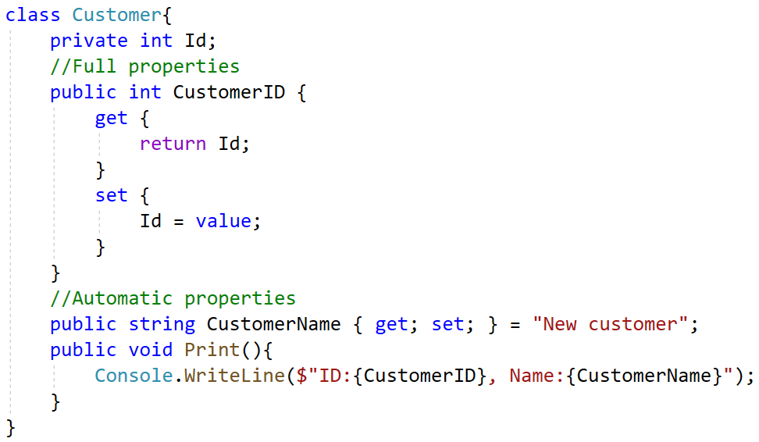
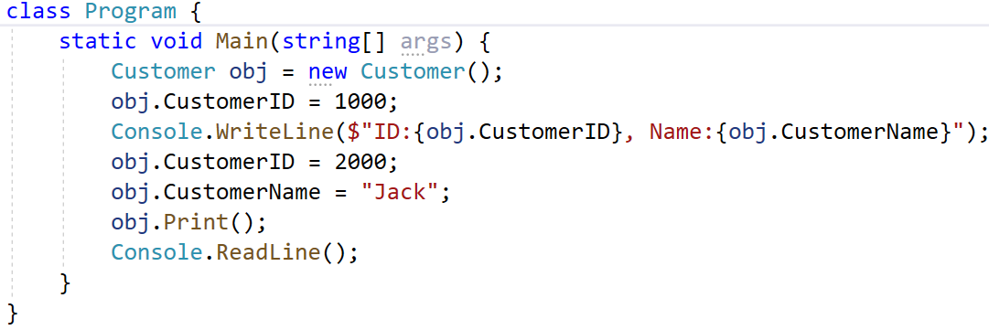

Đóng gói OOP

Slide 13
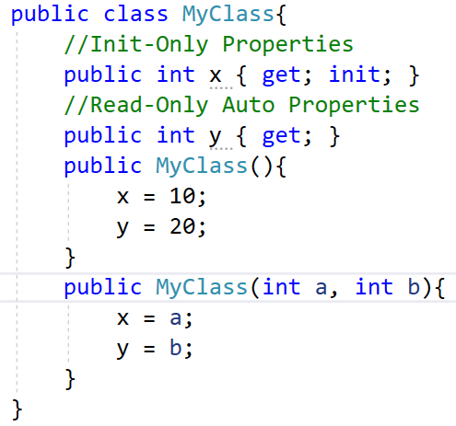
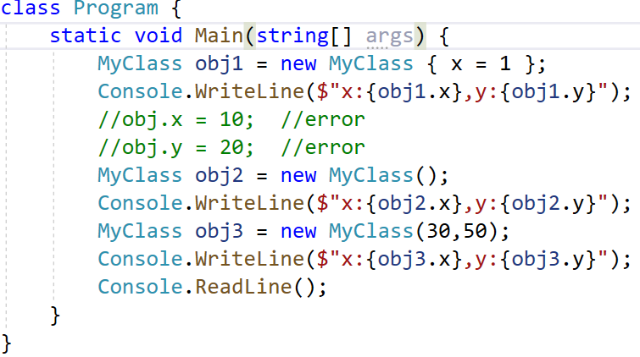
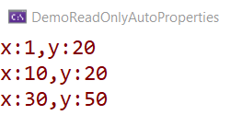
Thuộc tính tự động chỉ đọc và thuộc tính chỉ ban đầu
Khi chúng ta chỉ viết một thuộc tính bằng "get", nó sẽ tự động trở thành thuộc tính Chỉ đọc hoặc chúng ta có thể sử dụng thuộc tính Chỉ ban đầu
Notes:
https://docs.microsoft.com/en-us/dotnet/csharp/programming-guide/classes-and-structs/structors

Slide 14
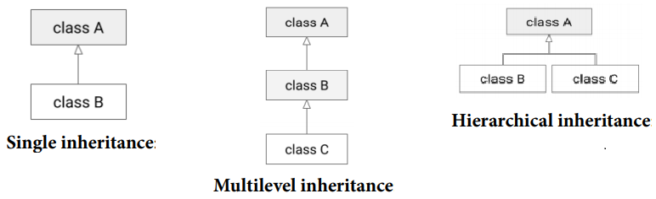
OOP-Kế thừa
Kế thừa là một cơ chế qua đó một lớp có thể kế thừa các thuộc tính và chức năng của lớp khác
Các lớp khác có thể kế thừa các chức năng và dữ liệu này của lớp cha cũng như mở rộng hoặc sửa đổi chúng và thêm các chức năng và thuộc tính bổ sung.
Có ba loại kế thừa được hỗ trợ trong C#:

Slide 15
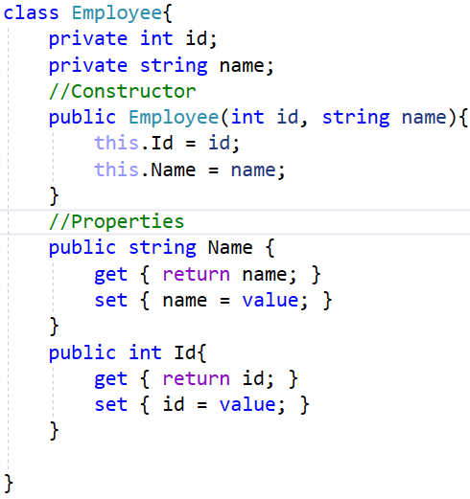
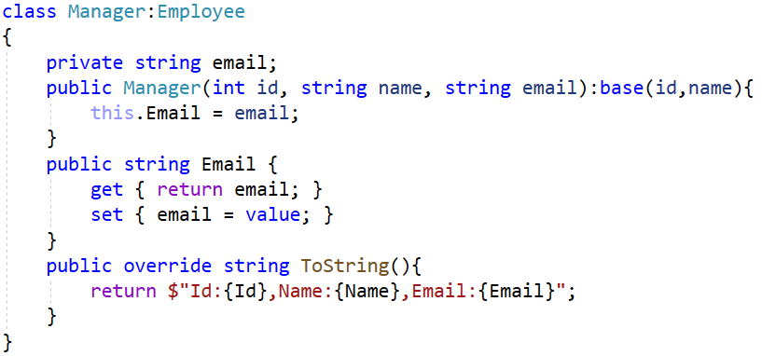
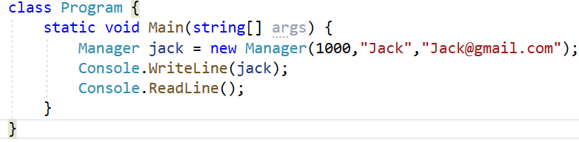

OOP-Kế thừa

Slide 16
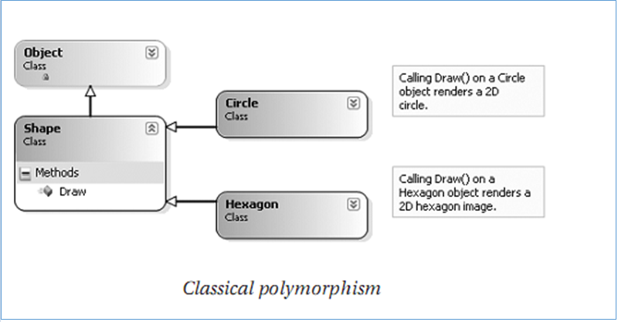
OOP-Đa hình
Khả năng cho phép nhiều phiên bản của một phương thức dựa trên các kỹ thuật phương thức nạp chồng và ghi đè

Slide 17
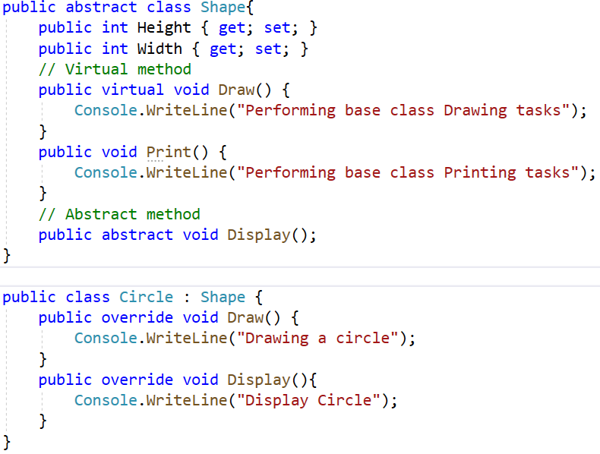
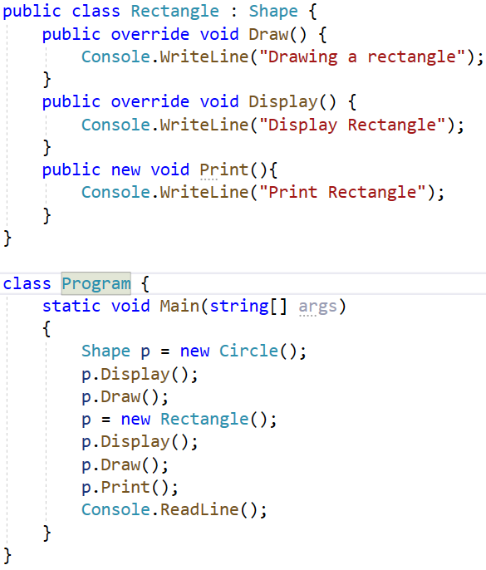
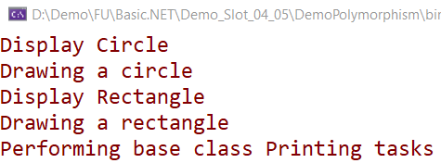
virtual : cung cấp cách triển khai mặc định. Có thể ghi đè nếu cần thiết
trừu tượng : các lớp con PHẢI ghi đè

Slide 18
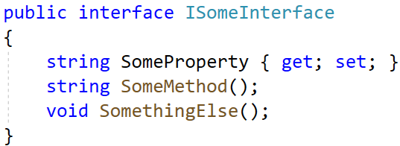
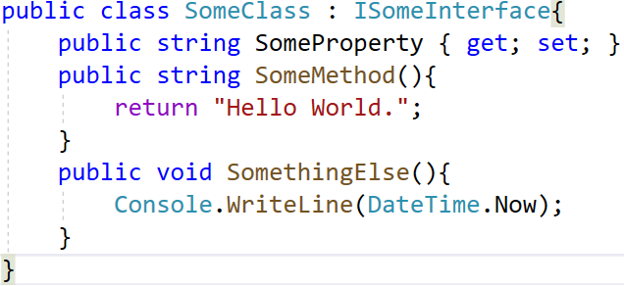
Giao diện OOP
Một giao diện chứa các định nghĩa cho một nhóm các chức năng liên quan mà một lớp hoặc một cấu trúc phải triển khai
Một giao diện không thể được khởi tạo mà chỉ có thể được kế thừa bởi các lớp hoặc các giao diện khác
Giao diện không được khai báo dữ liệu phiên bản như trường, thuộc tính được triển khai tự động hoặc các sự kiện giống thuộc tính. Tên giao diện bắt đầu bằng chữ “ I ” viết hoa

Slide 19
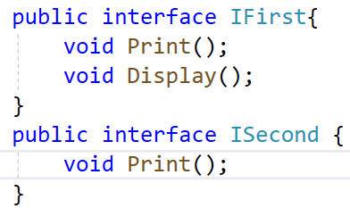
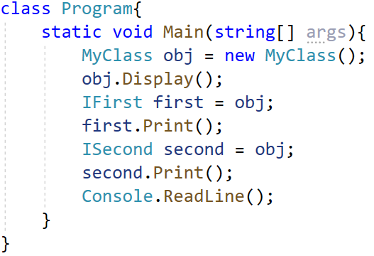
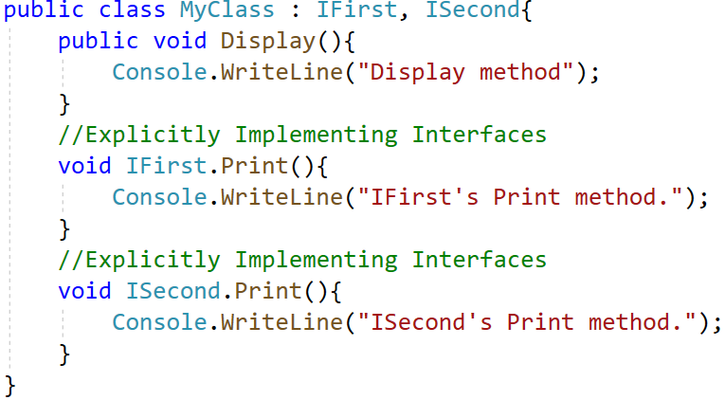
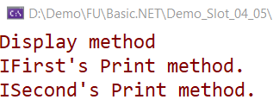
Giao diện OOP

Slide 20
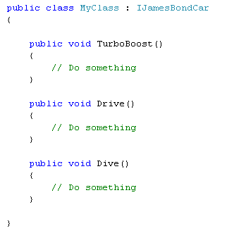
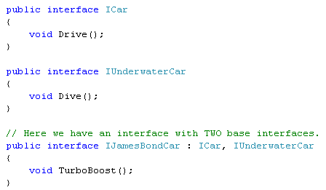
Kế thừa giao diện

Slide 21
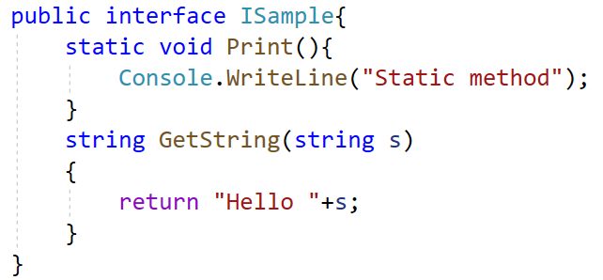
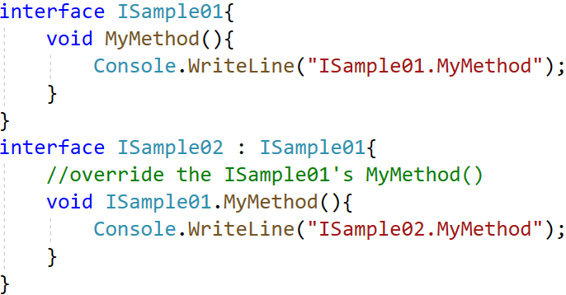
Phương thức giao diện mặc định
C # cho phép thêm một phương thức triển khai chúng vào giao diện mà không phá vỡ việc triển khai giao diện hiện có, loại phương thức như vậy được gọi là phương thức giao diện mặc định (phương thức mở rộng ảo )

Slide 22
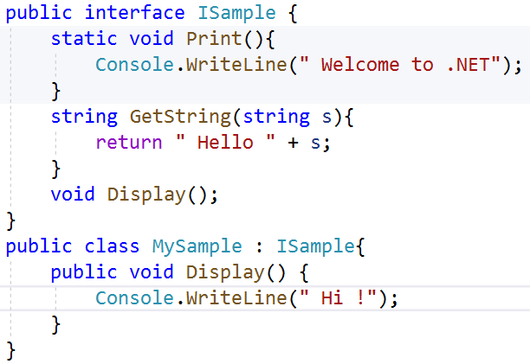
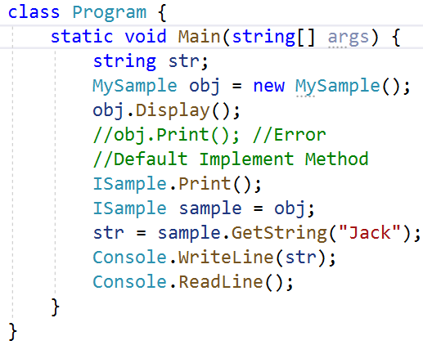
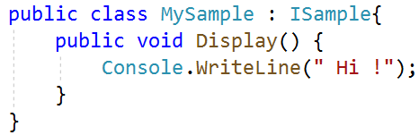
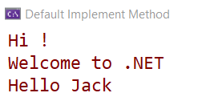
Phương thức giao diện mặc định

Slide 23
Là và là toán tử
Toán tử is được sử dụng để kiểm tra xem loại thời gian chạy của đối tượng có tương thích với loại đã cho hay không trong khi toán tử as được sử dụng để thực hiện chuyển đổi giữa các loại tham chiếu tương thích hoặc loại Nullable
Toán tử is trả về true nếu đối tượng đã cho có cùng loại trong khi toán tử as trả về đối tượng khi chúng tương thích với loại đã cho
Toán tử is trả về false nếu đối tượng đã cho không cùng loại trong khi toán tử as trả về null nếu không thể chuyển đổi
Toán tử is chỉ được sử dụng cho các chuyển đổi tham chiếu, đóng hộp và bỏ hộp trong khi toán tử as chỉ được sử dụng cho các chuyển đổi có thể rỗng, tham chiếu và đóng hộp

Slide 24
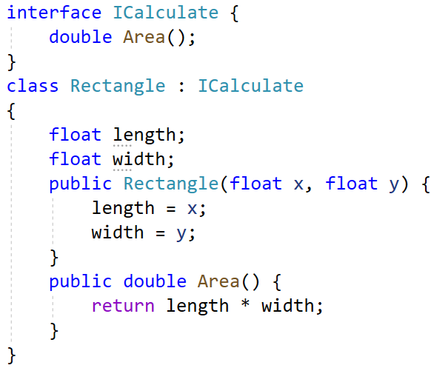
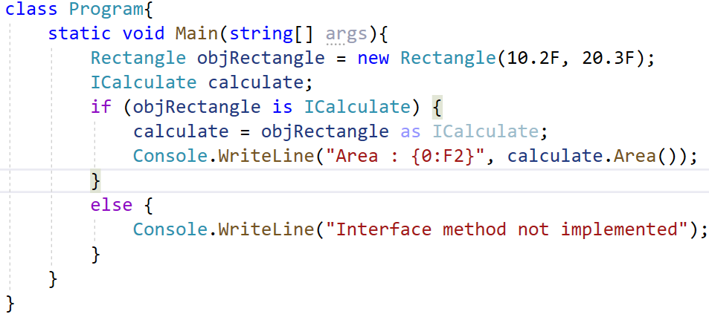

Là và là toán tử

Slide 25
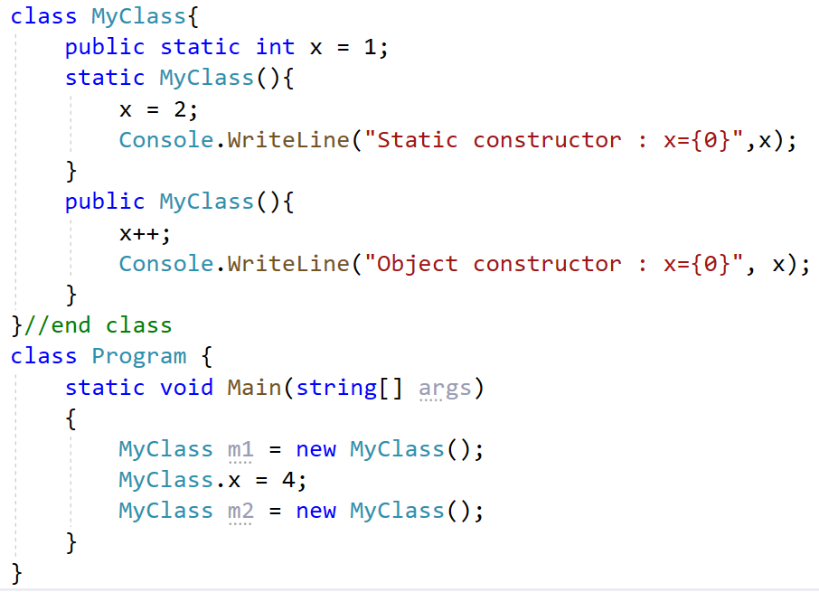
Trình xây dựng tĩnh
Ngăn chặn trường tĩnh được thiết lập lại
Một lớp (hoặc cấu trúc) nhất định chỉ có thể định nghĩa một hàm tạo tĩnh duy nhất
Một hàm tạo tĩnh thực thi chính xác một lần, bất kể có bao nhiêu đối tượng cùng loại được tạo
Hàm tạo tĩnh không có công cụ sửa đổi truy cập và không thể lấy bất kỳ tham số nào
Hàm tạo tĩnh thực thi trước bất kỳ hàm tạo cấp cá thể nào

Slide 26
Lớp tĩnh
Các lớp không thể khởi tạo hoặc kế thừa được gọi là các lớp và từ khóa tĩnh được sử dụng trước tên lớp bao gồm các thành viên dữ liệu tĩnh và các phương thức tĩnh
Không thể tạo một thể hiện của lớp tĩnh bằng từ khóa mới . Các tính năng chính của lớp tĩnh như sau:
Họ chỉ có thể chứa các thành viên tĩnh
Chúng không thể được khởi tạo hoặc kế thừa và không thể chứa các hàm tạo phiên bản. Tuy nhiên, nhà phát triển có thể tạo các hàm tạo tĩnh để khởi tạo các thành viên tĩnh

Slide 27
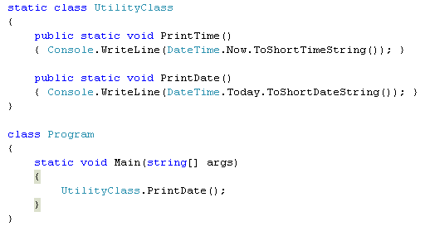
Lớp tĩnh
Không có phiên bản nào được tạo

Slide 28
Phương pháp mở rộng
Các phương thức mở rộng cho phép chúng tôi mở rộng loại hiện có với chức năng mới mà không cần sửa đổi trực tiếp các loại đó
Các phương thức mở rộng là các phương thức tĩnh phải được khai báo trong một lớp tĩnh
Chúng ta có thể khai báo một phương thức mở rộng bằng cách chỉ định tham số đầu tiên bằng từ khóa this
Tham số đầu tiên trong phương thức này xác định loại đối tượng mà phương thức có thể được gọi
Đối tượng mà chúng ta sử dụng để gọi phương thức sẽ tự động được truyền làm tham số đầu tiên

Slide 29
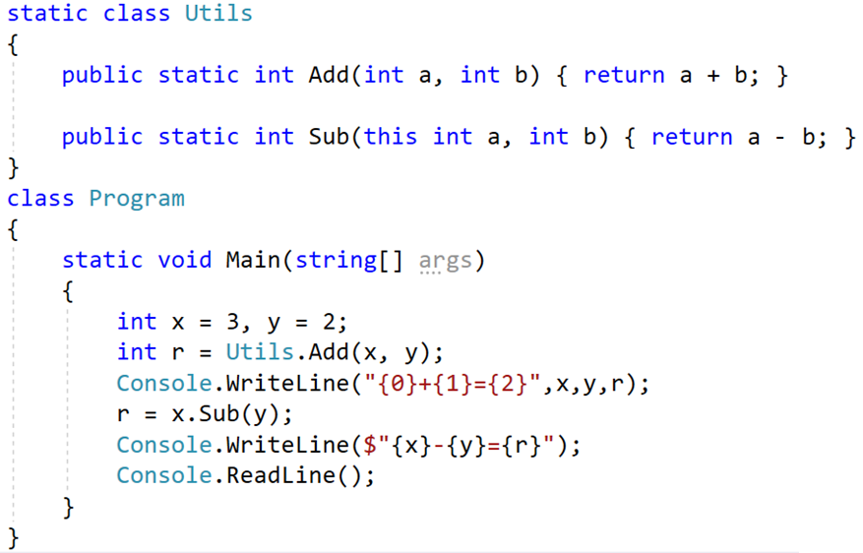
Phương pháp mở rộng

Slide 30
Thành viên có biểu hiện
Các định nghĩa nội dung biểu thức cho phép chúng tôi cung cấp cách triển khai của thành viên ở dạng rất ngắn gọn, dễ đọc
Chúng ta có thể sử dụng định nghĩa nội dung biểu thức bất cứ khi nào logic cho bất kỳ thành viên được hỗ trợ nào, chẳng hạn như phương thức hoặc thuộc tính, bao gồm một biểu thức duy nhất
Định nghĩa nội dung biểu thức có cú pháp chung sau:
thành viên => biểu thức;
Các thành viên có thể là: Phương thức, Thuộc tính chỉ đọc, Thuộc tính, Trình xây dựng, Trình hoàn thiện (hàm hủy) và Trình lập chỉ mục

Slide 31
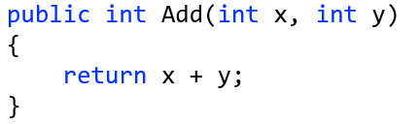
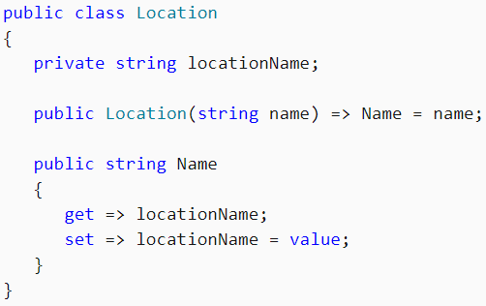
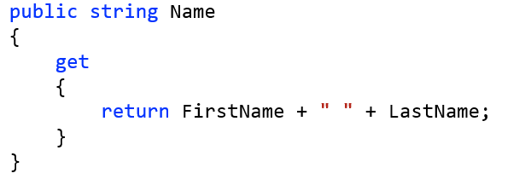
Thành viên có biểu hiện

Slide 32
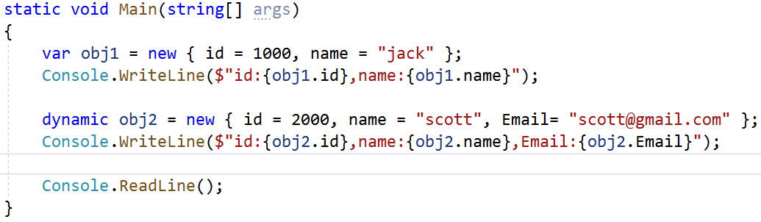
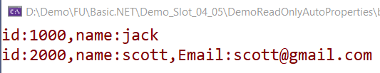
Loại ẩn danh
Về cơ bản là một lớp không có tên và không được xác định rõ ràng trong mã
Sử dụng bộ khởi tạo đối tượng để khởi tạo các thuộc tính và trường. Vì nó không có tên nên chúng ta cần khai báo một biến kiểu ngầm để tham chiếu đến nó
Các kiểu ẩn danh là các kiểu lớp xuất phát trực tiếp từ đối tượng và không thể chuyển sang bất kỳ loại nào ngoại trừ đối tượng

Slide 33
Khởi tạo đối tượng
Trình khởi tạo đối tượng cho phép chúng ta gán giá trị cho bất kỳ trường hoặc thuộc tính có thể truy cập nào của đối tượng tại thời điểm tạo mà không cần phải gọi hàm tạo, theo sau là các dòng câu lệnh gán
Cú pháp khởi tạo đối tượng cho phép chúng ta chỉ định các đối số cho hàm tạo hoặc bỏ qua các đối số
hạng khách hàng { Tên chuỗi công khai { get ; bộ ; } public int Tuổi { lấy ; bộ ; } }
Có thể được kết hợp với bất kỳ lệnh gọi hàm tạo nào
Khách hàng c = Khách hàng mới (); c.Name = " Jack " ; c.Tuổi = 20;
var c = Khách hàng mới (){ Tên = " Jack " , Tuổi = 20};

Slide 34
chỉ đọc và từ khóa C
Trong một khai báo trường, chỉ đọc chỉ ra rằng việc gán cho trường chỉ có thể xảy ra như một phần của khai báo hoặc trong một hàm tạo trong cùng một lớp
Không thể chỉ định trường chỉ đọc sau khi hàm tạo thoát
Trường const chỉ có thể được khởi tạo khi khai báo trường (hằng số thời gian biên dịch)
Trường chỉ đọc có thể được chỉ định nhiều lần trong khai báo trường và trong bất kỳ hàm tạo nào (hằng số thời gian chạy)

Slide 35
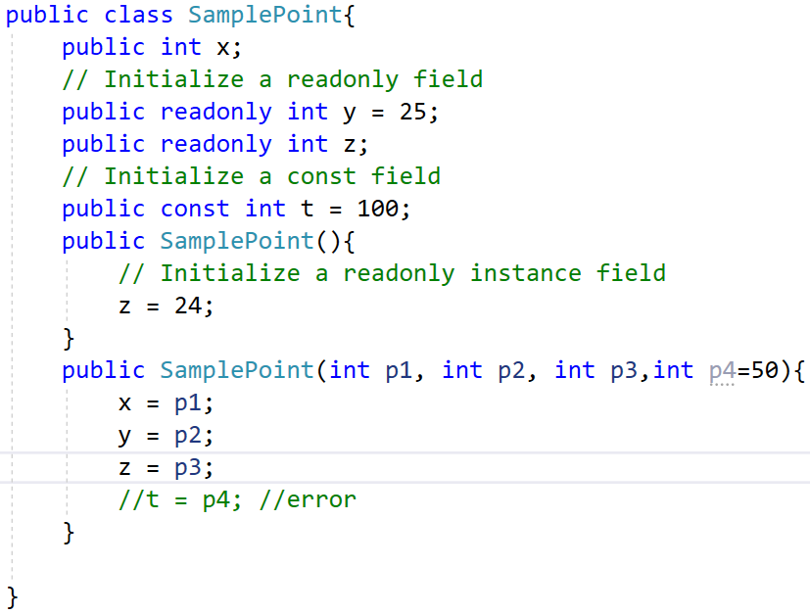
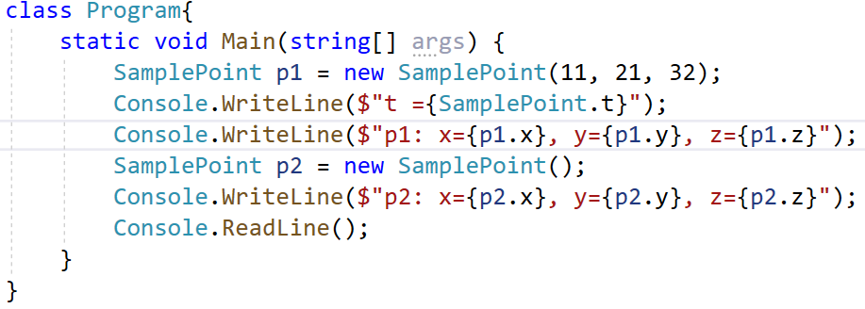
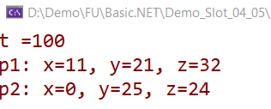
Chỉ đọc thành viên và từ khóa const

Slide 36
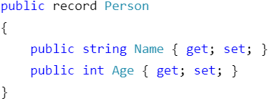
Loại bản ghi
Loại bản ghi là loại tham chiếu mới mà chúng ta có thể tạo thay vì lớp hoặc cấu trúc
Các bản ghi khác với các lớp ở chỗ các loại bản ghi sử dụng sự bình đẳng dựa trên giá trị
Chúng ta xác định một bản ghi bằng cách khai báo một loại với từ khóa record

Slide 37
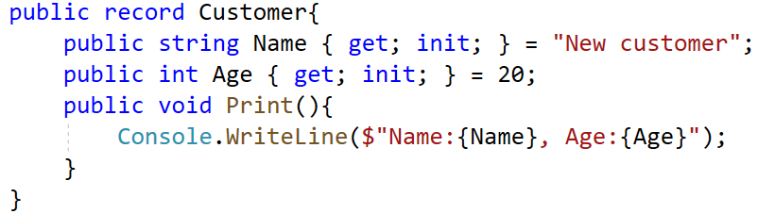
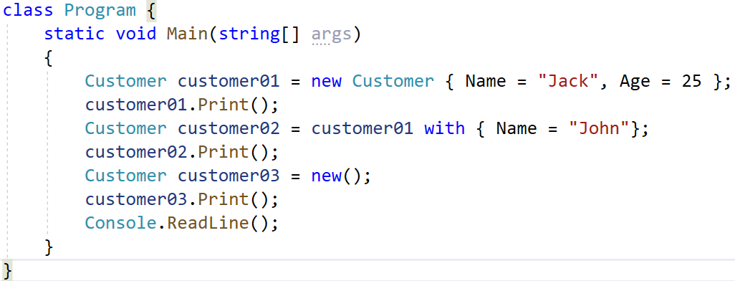
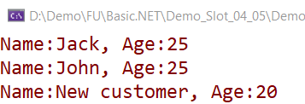
Loại bản ghi

Slide 38
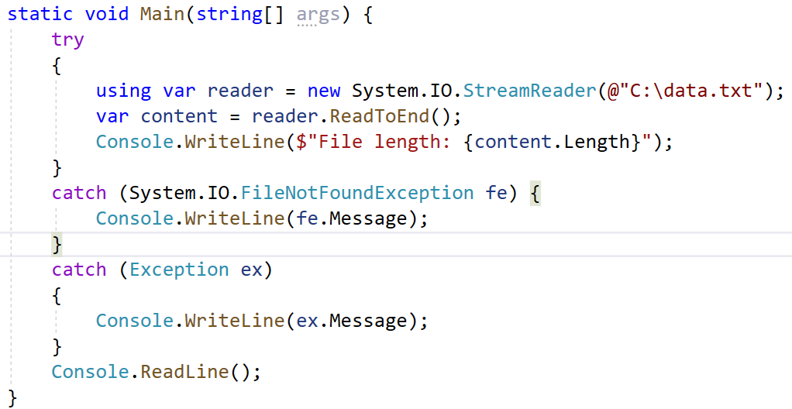
Sử dụng khai báo
Với khai báo sử dụng, các đối tượng sẽ được xử lý tự động. Phạm vi của nó được xác định tự động từ câu lệnh khai báo của đối tượng đến cuối khối mã hiện tại

Slide 39
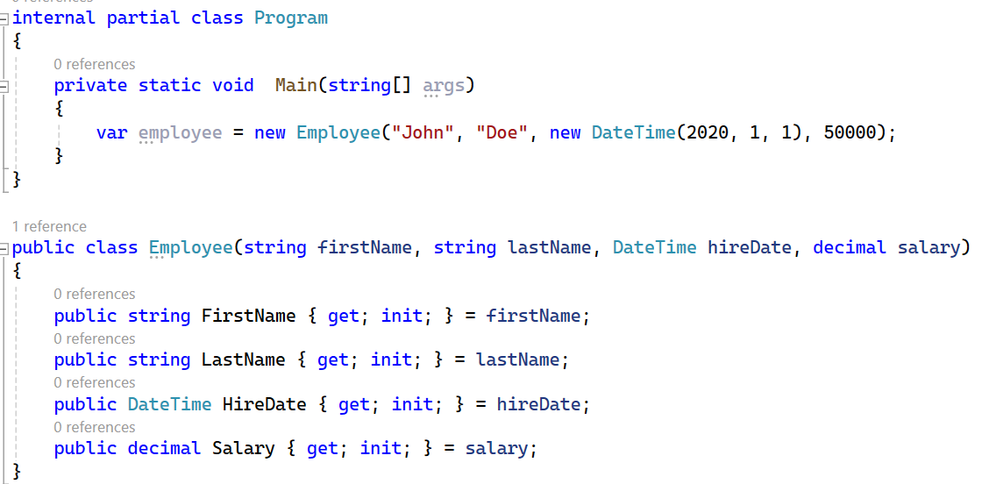
OOP với C#11, C#12
Trình xây dựng chính cho lớp và cấu trúc
Tính năng này đơn giản hóa việc khai báo lớp và cấu trúc bằng cách cho phép bạn định nghĩa hàm tạo trực tiếp trong khai báo kiểu.
Nó loại bỏ sự cần thiết của một phương thức xây dựng riêng biệt, dẫn đến mã ngắn gọn và dễ đọc hơn.

Slide 40

OOP với C#11, C#12
Bí danh bất kỳ loại nào
C# 12 mở rộng khả năng của các loại bí danh ngoài không gian tên. Bây giờ bạn có thể tạo bí danh cho bất kỳ loại nào, kể cả các loại chưa được đặt tên như bộ dữ liệu.
Điều này cải thiện khả năng đọc mã và cho phép tham chiếu ngắn gọn đến các loại phức tạp .

Slide 41

OOP với C#11, C#12
bắt buộc (từ C# 11 nhưng có liên quan đến OOP )
Mặc dù được giới thiệu trong C# 11, từ khóa bắt buộc có liên quan đến OOP vì nó thực thi việc khởi tạo trường và thuộc tính bắt buộc trong quá trình xây dựng đối tượng.
Điều này giúp ngăn chặn các ngoại lệ tham chiếu null và đảm bảo tính hợp lệ của đối tượng.

Slide 42
Bản tóm tắt
Giải thích về OOP
Giải thích các lớp và đối tượng
Định nghĩa và mô tả các phương pháp
Giải thích về các công cụ sửa đổi truy cập
Giải thích ghi đè phương thức
Định nghĩa và mô tả sự kế thừa
Giải thích về tính đa hình
Giải thích về sự trừu tượng

Slide 43
Bản tóm tắt
Thảo luận thêm các tính năng mới trong OOP:
Thuộc tính, Thuộc tính được tự động triển khai
Lớp tĩnh và Phương thức mở rộng
Loại ẩn danh và bộ điều khiển mặc định
Thành viên chỉ đọc và phương thức giao diện mặc định
Sử dụng khai báo
Các thành viên có biểu hiện
Loại bản ghi
Khởi tạo đối tượng
Thuộc tính tự động chỉ đọc và Thuộc tính chỉ ban đầu

